Slide 1
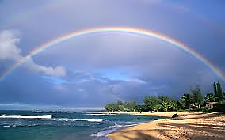
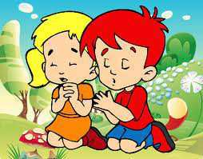
ORACIONES
de niños

Slide 2
Mamá, ayúdame a querer a

Slide 3
quiero ser tu amigo

Slide 4
Papá, ¿qué es el Cielo ?

Slide 5
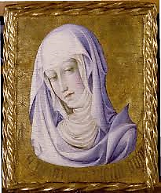
Mamá, me acuerdo de ti y rezo a la Virgen

Slide 6
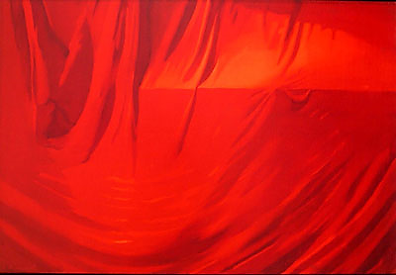
JESÚS, GRACIAS POR LA ¡VIDA!

Slide 7
JESÚS, que en el juego sepa respetar

Slide 8
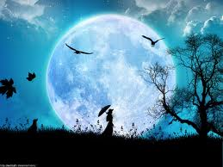
Que sea,
JESÚS,
como el
corazón
que
siempre
acude
con rapidez

Slide 9
JESÚS, que esté unido con mis amigos

Slide 10
ESPERANZA
auméntame la

Slide 11
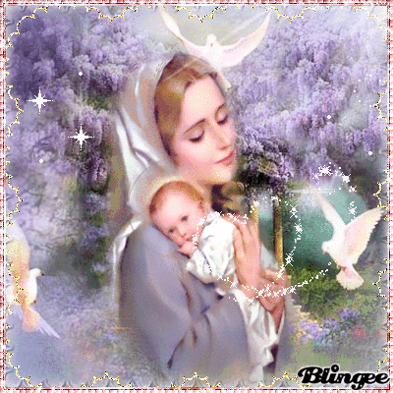
AVE MARÍA, QUE TE QUIERO MUCHO

Slide 12
Que mi mirada sea alegre y limpia

Slide 13
SEPA
MIRAR
MI
INTERIOR,
¡ J E S Ú S !

Slide 14
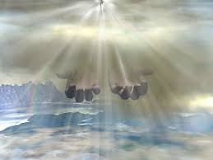
CUANTO VEO, J E S Ú S, ES OBRA TUYA

Slide 15
JESÚS, QUE ESAS OLAS ME RECUERDEN
la constancia

Slide 16
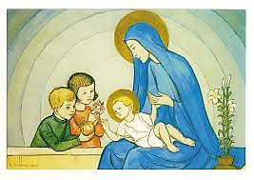
QUE NUNCA ESTÉ SÓLO Y PIENSE EN TI.

Slide 17
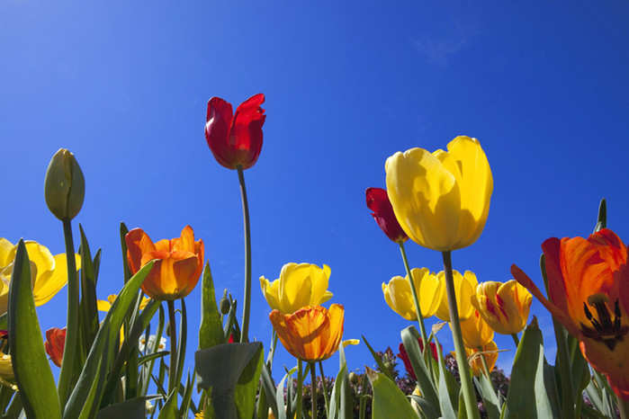
Te pido perdón pues hoy no me he portado bien

Slide 18
ESO QUE ME OLVIDO A VECES
¡ GRACIAS !
.
.

Slide 19
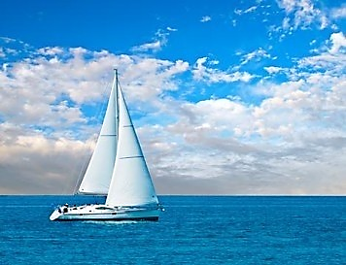
QUE NUNCA ME ARREPIENTA DE MIS PALABRAS
JESÚS

Slide 20
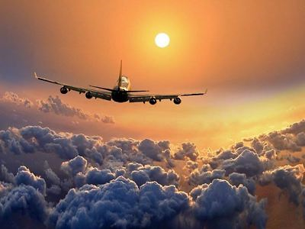
Que entienda que he sido creado por TI y nada es mío

Slide 21
Haz, JESÚS, que nunca pierda la ALEGRÍA

Slide 22
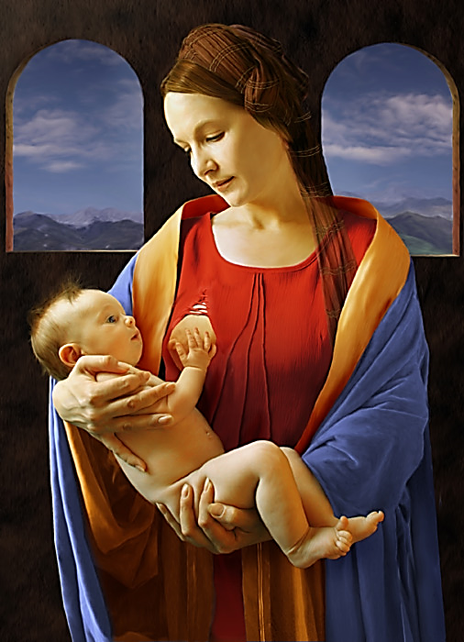
JESÚS, QUE SEPA ADMIRAR EL ARTE

Slide 23
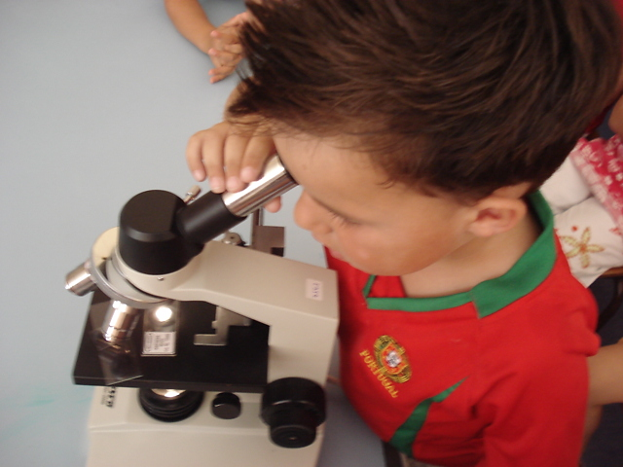
GRACIAS, JESÚS por los INVENTOS

Slide 24
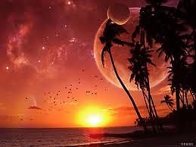
DETRÁS DE LA TÉCNICA ESTÁS TÚ, SEÑOR, QUE ME AYUDE A SER BUENO

Slide 25
Los hombres hacen tanques, ¿por qué Señor?

Slide 26
J E S Ú S, ayúdame a pensar

Slide 27
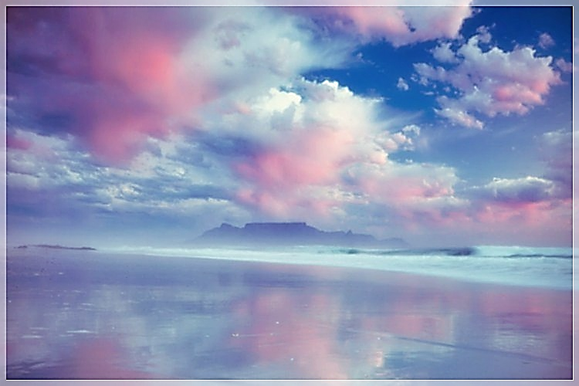
JESÚS, que sepa comprender y ayudar a todos

Slide 28
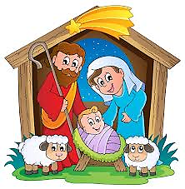
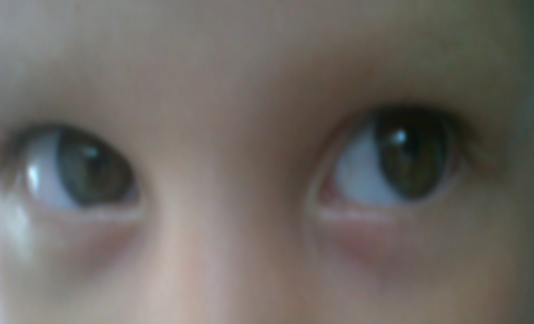
JESÚS, hoy no te digo nada, TÚ lo sabes todo

Slide 29
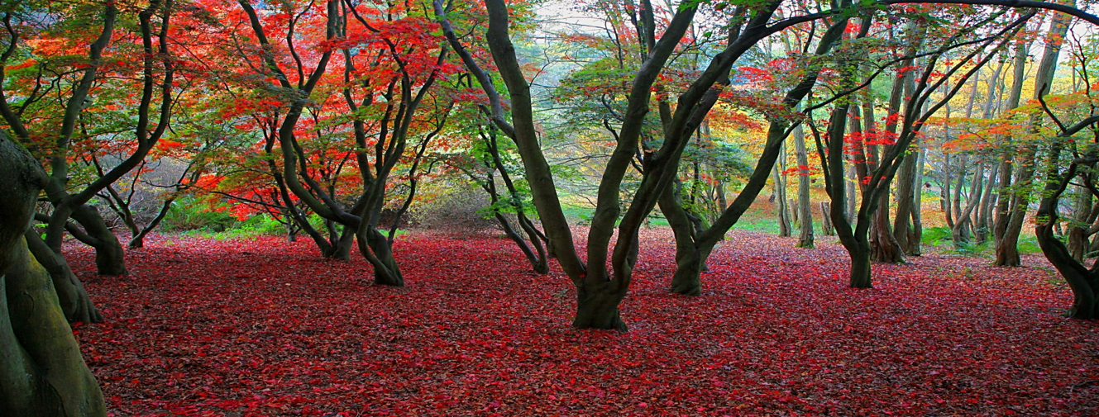
Veo lo árboles que me ayuda a pensar en TI

Slide 30
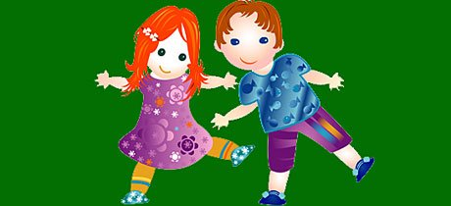
En la selva, ¿sería feliz Jesús?
José Soler Mataix

